Slide 1
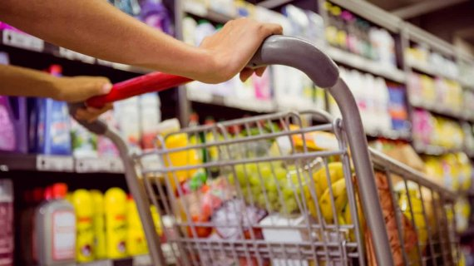
¿Qué compran las familias correntinas en el super?
Dataset de compras minoristas en supermercados del Portal de Datos Abiertos de la Municipalidad de Corrientes
Autora: Gisela Lilian Ramirez

Slide 2


Slide 3
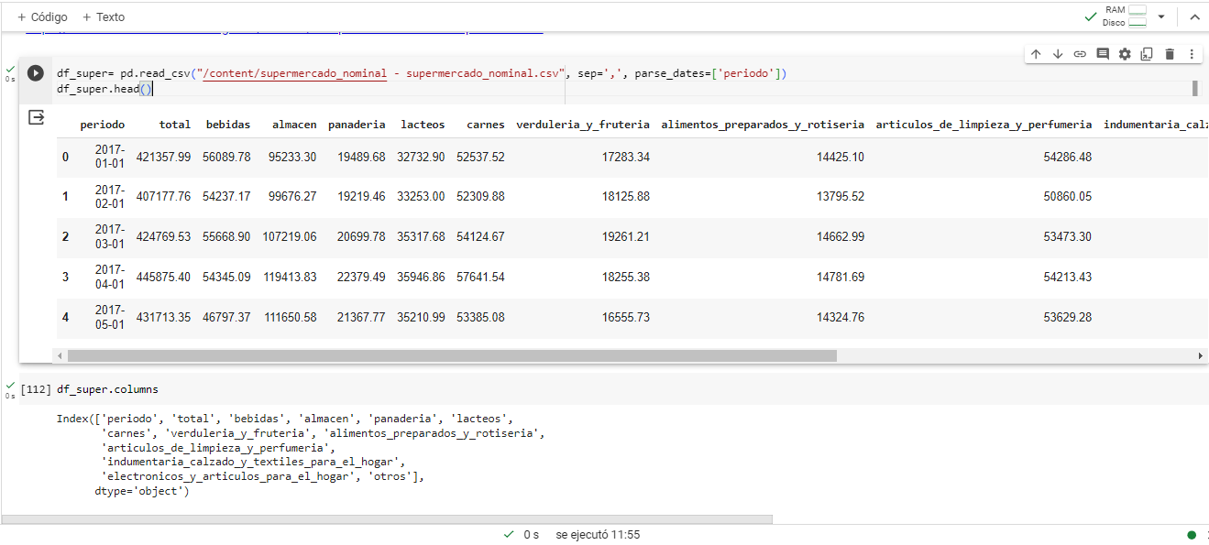
Dataframe de compras

Slide 4
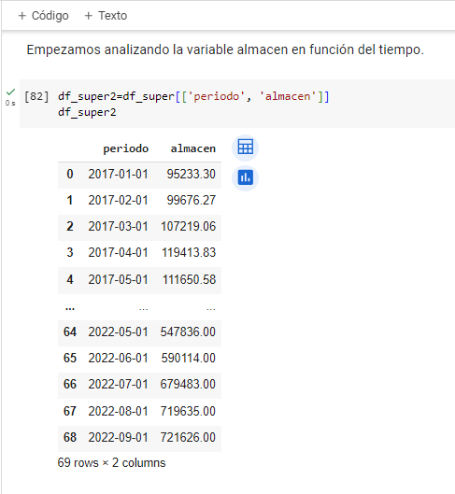

Slide 5
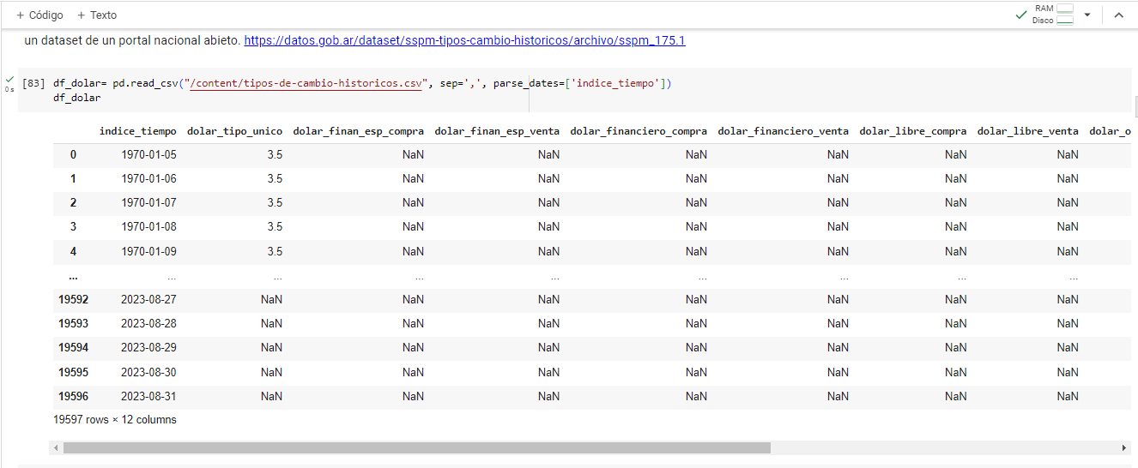
Dataframe precio histórico del dólar

Slide 6
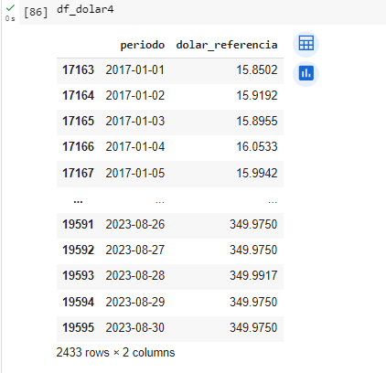

Slide 7
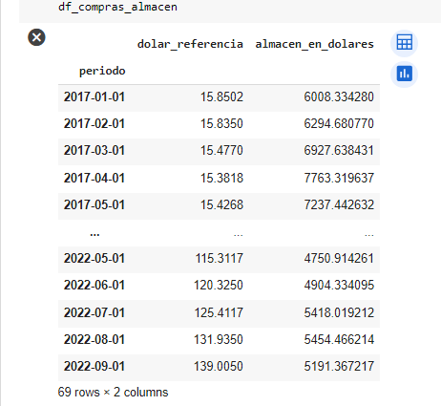
Dataframe de gastos en almacén en función del dólar

Slide 8
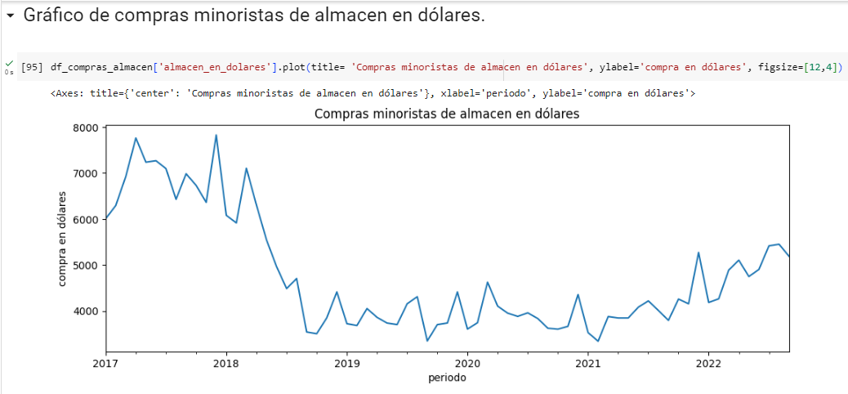
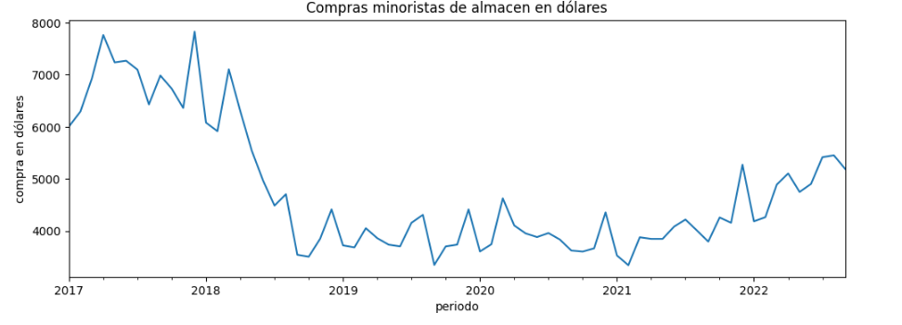
Observaciones
Caída en el 2018.
Época de pandemia.
Periodo a partir del 2022.

Slide 9
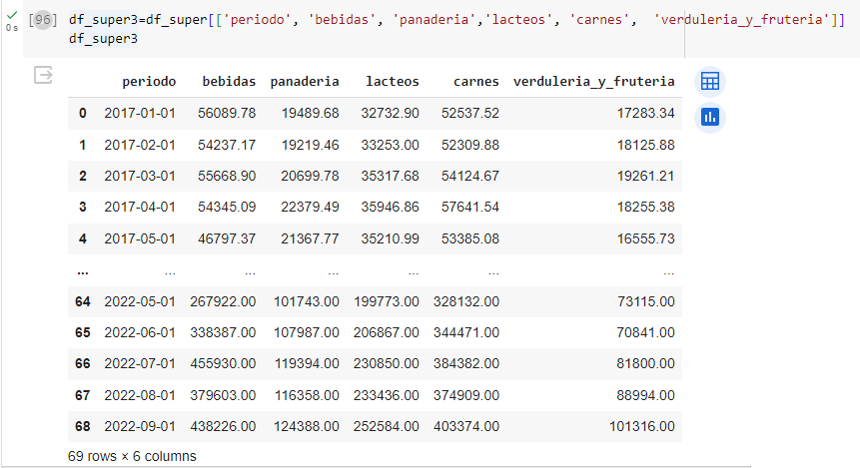
Dataframe de gastos en artículos comestibles en pesos

Slide 10
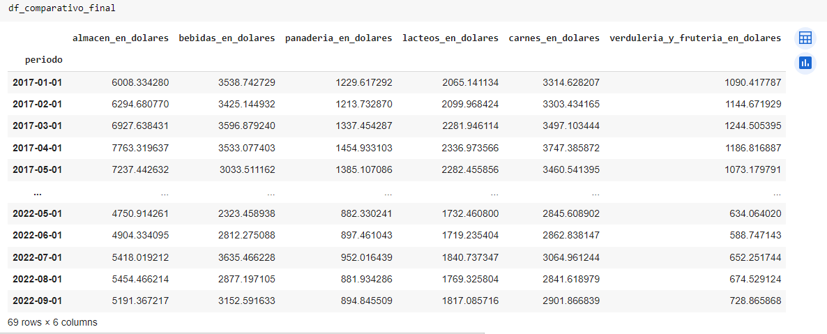
Dataframe de gastos en artículos comestibles en dólares

Slide 11
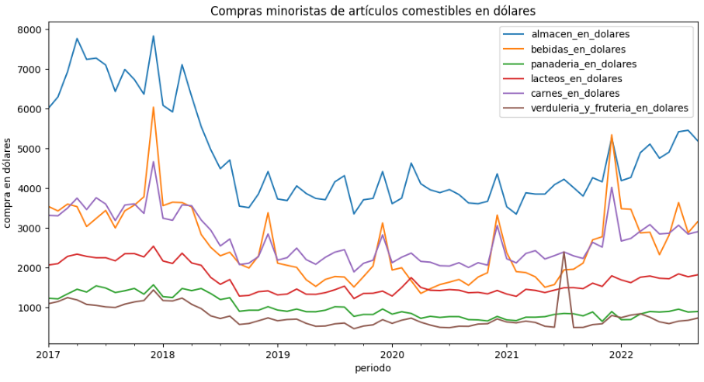
Observaciones
Top 3.
Comparación entre bebidas lácteas y otro tipo de bebidas.
Menores compras.
Comparación entre gráficas a lo largo del tiempo.

Slide 12

Conclusiones
Las prioridades en gastos de los correntinos en artículos comestibles se mantuvieron con los años.
Hay caídas y ajustes en los períodos donde el valor del dólar subió bruscamente.
¡Gracias por su atención!

